Slide 2
Câu hỏi 1. Kẻ bảng vào vở theo mẫu dưới đây và điền nội dung về một số yếu tố thi luật của thể thơ thất ngôn bát cú Đường luật thể hiện qua bài thơ Thu điếu của Nguyễn Khuyến:.
Câu | Luật bằng trắc | Niêm | Vần | Nhịp | Đối
1 | B-B-T-T-T-B-B | Câu 1 và 5 | Eo | 2/2/3 | nắng xuống- trời lên.
2 | T-T-B-B-T-T-B | Câu 2 và 3 | Eo | 3/2/2
3 | T-T-B-B-B-T-T |  |  | 2/3/2
4 | T-B-T-T-T-B-B | Câu 4 và 8 | Eo | 2/3/2
5 | B-B-B-T-B-B-T | Câu 5 và 7 |  | 2/2/3
6 | T-T-B-B-T-T-B |  | Eo | 2/2/3
7 | T-T-B-B-B-T-T |  |  | 2/2/3
8 | T-B-T-T-T-B-B |  | Eo | 2/2/3

Slide 3
Câu hỏi 2. Kẻ bảng vào vở theo mẫu dưới đây và điền nội dung về một số yếu tố thi luật của thể thơ tứ tuyệt Đường luật thể hiện qua bài thơ Thiên Trường vãn vọng của Trần Nhân Tông:
Câu | Luật bằng trắc | Niêm | Vần | Nhịp
1 | B-T-B-B-T-T-B | Câu 1 và 3 | Iên | 2/2/3
2 | T-B-T-T-T-B-B | Câu 2 và 4 |  | 2/2/3
3 | T-B-T-T-B-B-T |  |  | 2/2/3
4 | T-T-B-B-B-T-B |  |  | 2/2/3

Slide 4
Câu hỏi 3. Hãy chọn một bài thơ thất ngôn bát cú hoặc tứ tuyệt Đường luật mà em yêu thích và thực hiện các yêu cầu sau:
a. Nhận xét về niêm, luật của bài thơ.
b. Xác định bố cục và nêu ý chính của từng phần.
c. Nêu chủ đề và chỉ ra một số nét đặc sắc nghệ thuật của bài thơ.
Đặc sắc nghệ thuật trước hết nằm ở thể thơ thất ngôn bát cú, lược bỏ những luật lệ hà khắc của thể thơ này, mang lại cảm giác hóm hỉnh, gần gũi. Viết về nông thôn, tác giả lựa chọn những từ ngữ cùng lối viết hết sức giản dị, những từ mang đậm màu sắc địa phương như "thời", "chửa" đem lại sự thoải mái, mang tính chất khẩu ngữ. Hàng loạt những hình ảnh được liệt kê như "vườn rộng rào thưa", "ao sâu nước cả",... vừa có tác dụng trình bày những thiếu thốn vật chất, vừa mở ra trước mắt người đọc khung cảnh làng quê thanh bình, yên tĩnh, thích hợp cho những cuộc tâm tình chơi cờ thưởng trà ngắm trăng. Lời thơ giống như lời đối thoại trực tiếp hàng ngày tạo cho người đọc cảm giác như mình là người bạn của Nguyễn Khuyến, lắng nghe ông bạn già trình bày mà lòng vừa cười vừa thương, khơi gợi trong lòng độc giả sự suy nghĩ sâu cay về tình bạn chân thật, tình bạn đẹp là tình bạn không gì có thể đong đếm nổi

Slide 5
- Bà Huyện Thanh Quan -

Slide 6
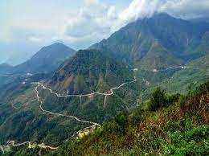
c
CẢNH ĐÈO NGANG

Slide 7
Đèo Ngang nằm trên dãy núi Hoành Sơn - dải núi chạy từ dãy Trường Sơn phía tây đâm ngang ra tới biển Đông. Là ranh giới giữa tỉnh Hà Tĩnh (phía bắc, thuộc xã Kỳ Nam, thị xã Kỳ Anh) và tỉnh Quảng Bình (phía nam, thuộc xã Quảng Đông, huyện Quảng Trạch). Đây là một địa danh nổi tiếng của đất nước ta.
Notes:
Đèo Ngang thuộc dãy núi Hoành Sơn, một nhánh của dãy Trường Sơn, phân chia ranh giới 2 tỉnh Hà Tĩnh và Quảng Bình, phân chia 2 miền Đàng Trong và Đàng ngoài thời Trịnh Nguyễn (thế kỷ XVII – XVIII). Khi Quang Trung Nguyễn Huệ thống nhất đất nước, Đèo Ngang là cửa ngõ vào Nam ra Bắc. Với vẻ đẹp thiên nhiên cùng với những sự kiện bi hùng của hàng ngàn năm lịch sử, Đèo Ngang là thắng cảnh nổi tiếng của miền Trung.
* Tích hợp liên môn địa, sử

Slide 8
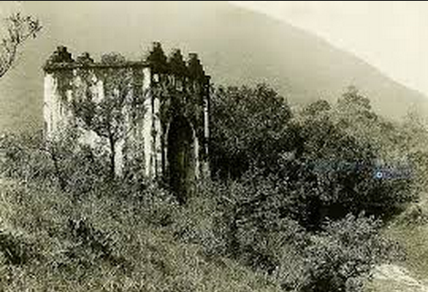
Năm 1833, vua Minh Mạng đã cho xây dựng lên cửa Hoành Sơn trên đỉnh đèo Ngang cao hơn 4 m, hai bên có hàng ngàn bậc thang được đào vào núi – Đây là của ngõ duy nhất để ra Bắc vào Nam lúc bấy giờ
Notes:
Năm 1833, vua Minh Mạng đã cho xây dựng lên cửa Hoành Sơn trên đỉnh đèo Ngang cao hơn 4 m, hai bên có hàng ngàn bậc thang được đào vào núi – Đây là của ngõ duy nhất để ra Bắc vào Nam lúc bấy giờ. Trên đường vào Huế nhận chức, Bà huyện Thanh Quan đã qua đây và làm bài thơ này.
Từ những hình ảnh này, em hình dung như thế nào về Đèo Ngang?

Slide 9
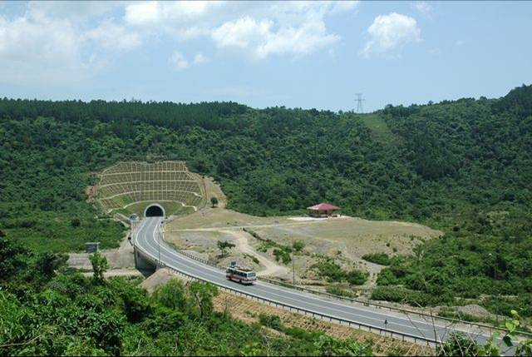

Slide 10
Hướng dẫn đọc
Đọc với giọng chậm, buồn, ngắt nhịp 2/2/3 hoặc 4/3. Càng về cuối, giọng đọc càng chậm, buồn, nhỏ hơn.
Đến 3 tiếng “trời, non, nước” đọc tách ra thành từng tiếng; 3 tiếng “ta với ta” đọc như thầm thì, nói với chính mình.

Slide 11
- Bà Huyện Thanh Quan -
Bước tới Đèo Ngang, bóng xế tà,
Cỏ cây chen đá, lá chen hoa.
Lom khom dưới núi, tiều vài chú,
Lác đác bên sông, chợ mấy nhà.
Nhớ nước đau lòng, con quốc quốc,
Thương nhà mỏi miệng, cái gia gia.
Dừng chân đứng lại, trời, non, nước,
Một mảnh tình riêng, ta với ta.

Slide 12
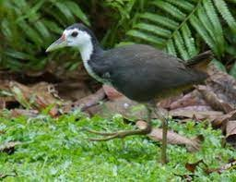
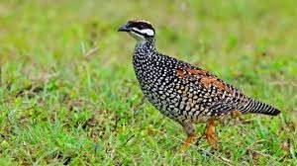
Chim cuốc
Chim đa đa
Chim nhỏ, hơi giống gà, sống ở bờ bụi, gần nước, có tiếng kêu “cuốc, cuốc”, còn được gọi là chim đỗ quyên.
Còn gọi là gà gô. Là loài chim thuộc họ Trĩ. Thường sống ở các khu rừng khô cận nhiệt đới hoặc nhiệt đới và rừng nhiệt đới ẩm thấp.

Slide 13
a. Tác giả
Tên thật: Nguyễn Thị Hinh, sống ở thế kỉ XIX
Quê quán: Nghi Tàm (nay thuộc Tây Hồ, Hà Nội)
Cuộc đời:
Lấy chồng là tri huyện Thanh Quan (nay thuộc Thái Bình) nên được gọi là bà huyện Thanh Quan
- Là người học rộng, tài cao, nữ sĩ tài danh hiếm có thời trung đại.
Giữ chức Giáo tập trong cung, chuyên dạy lễ nghi, văn chương cho công chúa, phi tần.
Sự nghiệp: để lại 6 bài thơ Nôm Đường luật
Phong cách sáng tác: Bác học, hoài cổ
Hình ảnh minh họa
Bà Huyện Thanh Quan

Slide 14
b. Tác phẩm
- Hoàn cảnh sáng tác
-Trên đường vào Kinh đô Huế
nhận chức
Thể thơ :
Thất ngôn bát cú Đường Luật
PTBĐ :
Biểu cảm + Miêu tả

Slide 15
 | 1 | 2 | 3 | 4 | 5 | 6 | 7
1 | Bước | tới (T) | Đèo | Ngang (B) | bóng | xế (T) | tà
2 | Cỏ | cây (B) | chen | lá(T) | đá | chen (B) | hoa
3 | Lom | khom (B) | dưới | núi(T) | tiều | vài (B) | chú
4 | Lác | đác (T) | bên | sông (B) | chợ | mấy (T) | nhà
5 | Nhớ | nước(T) | đau | lòng (B) | con | quốc(T) | quốc
6 | Thương | nhà (B) | mỏi | miệng(T) | cái | gia (B) | gia
7 | Dừng | chân (B) | đứng | lại(T) | trời | non (B) | nước
8 | Một | mảnh(T) | tình | riêng (B) | ta | với(T) | ta
- Số câu: 8 câu /1 bài
- Phép đối: Cặp câu 3-4, 5-6 đối về thanh điệu và từ loại
- Số chữ: 7 chữ /1 câu.
- Luật bằng trắc: Tiếng thứ 2,4,6 của cặp câu 1-2; 3-4; 5-6; 7-8 phải đối nhau về thanh điệu
- Gieo vần:Tiếng thứ 7 câu 1,2,4,6,8
- Bố cục: 4 phần: Đề , thực, luận , kết
- Niêm luật: Tiếng 2,4,6 trong các cặp câu 1-8; 2-3; 4-5; 6-7 cùng thanh điệu

Slide 16
- Bà Huyện Thanh Quan -
1
Hai câu đề: Cái nhìn chung về cảnh vật Đèo Ngang
Bố cục
2
Hai câu thực: Cuộc sống con người ở Đèo Ngang
3
Hai câu luận: Tâm trạng của tác giả
4
Hai câu kết: Nỗi cô đơn đến tột cùng của nhà thơ

Slide 17
Thảo luận nhóm - Nhiệm vụ : Đọc 4 câu thơ đầu, và hoàn thiện vào Phiếu học tập số 1. - Thời gian : 5 phút.
PHIẾU BÀI TẬP SỐ 1
Câu thơ | Từ ngữ miêu tả thiên nhiên và con người | Biện pháp nghệ thuật | Nội dung
Hai câu đề
Hai câu thực

Slide 18
Bảng tiêu chí đánh giá SP của học sinh khi Thảo luận nhóm
Tiêu chí | Mức độ 1 (Tốt) | Mức độ 2 ( khá) | Mức độ 3 (đạt)
1. Nội dung | Đúng và đầy đủ nội dung (6 điểm ) | Đúng nhưng còn thiếu một, hai nội dung theo yêu cầu (5,0 điểm) | Còn một số nội dung chưa chính xác, thiếu ý (3,0 điểm)
2. Hình thức | Sạch, đẹp, đúng chính tả /.Trình bày lưu loát, tự tin ( 3 điểm) | sạch, đẹp nhưng còn lỗi chính tả /,Trình bày còn thiếu tự tin ( 2,5 điểm) | Chưa đẹp, trình bày chưa rõ ràng, có lỗi chính tả.Trình bày còn ấp úng (1.5 điểm)
3. Thời gian | Nộp sớm hoặc đúng hạn ( 1 điểm) | Nộp chậm quá 1 phút ( 0,75 điểm) | Nộp chậm hơn 2 phút ( 0,5 điểm)

Slide 19
Bước tới Đèo Ngang, bóng xế tà,
Cỏ cây chen đá, lá chen hoa.
Thiên nhiên hoang vắng, hiu hắt, gợi buồn
Lom khom dưới núi, tiều vài chú
Lác đác bên sông, chợ mấy nhà
Bóng dáng con người thưa thớt; cuộc sống tiêu điều
V - TR- C
B B T T B B T
V - TR- C
T T B B T T B
ĐIỆP NGỮ
( Chen )
LIỆT KÊ
( Cỏ, cây, lá, đá, hoa...)
TỪ LÁY
(Lom khom, lác đác)
LƯỢNG TỪ
( Vài, mấy)
ĐẢO NGỮ
(V_C)
NGHỆ THUẬT ĐỐI

Slide 20
PHIẾU BÀI TẬP SỐ 1
Câu thơ | Từ ngữ miêu tả thiên nhiên và con người | Biện pháp nghệ thuật | Nội dung
Hai câu đề | Cảnh vật : cỏ, cây, đá, lá, hoa | Liệt kê Điệp từ “chen” | Khung cảnh rậm rạp, hoang sơ, hiu hắt
Hai câu thực | -Cảnh vật : núi, sông, chợ, nhà - Con người : tiều vài chú, chợ mấy nhà | Từ láy Đảo ngữ Lượng từ Đối | Thấp thoáng có sự sống con người nhưng thưa thớt, ít, ỏi, buồn tẻ

Slide 21
Bảng tiêu chí đánh giá SP của học sinh khi Thảo luận nhóm
Tiêu chí | Mức độ 1 (Tốt) | Mức độ 2 ( khá) | Mức độ 3 (đạt)
1. Nội dung | Đúng và đầy đủ nội dung (6 điểm ) | Đúng nhưng còn thiếu một, hai nội dung theo yêu cầu (5,0 điểm) | Còn một số nội dung chưa chính xác, thiếu ý (3,0 điểm)
2. Hình thức | Sạch, đẹp, đúng chính tả /.Trình bày lưu loát, tự tin ( 3 điểm) | sạch, đẹp nhưng còn lỗi chính tả /,Trình bày còn thiếu tự tin ( 2,5 điểm) | Chưa đẹp, trình bày chưa rõ ràng, có lỗi chính tả.Trình bày còn ấp úng (1.5 điểm)
3. Thời gian | Nộp sớm hoặc đúng hạn ( 1 điểm) | Nộp chậm quá 1 phút ( 0,75 điểm) | Nộp chậm hơn 2 phút ( 0,5 điểm)

Slide 22
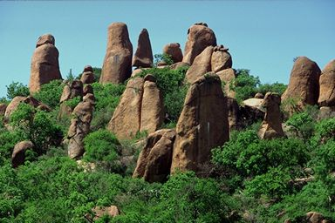
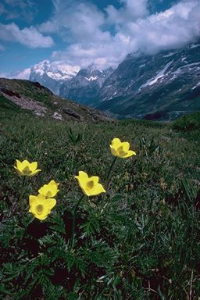
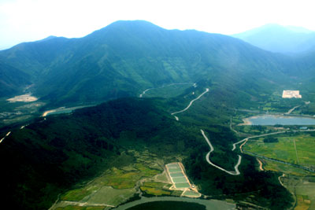
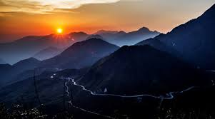
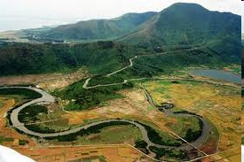

Slide 23
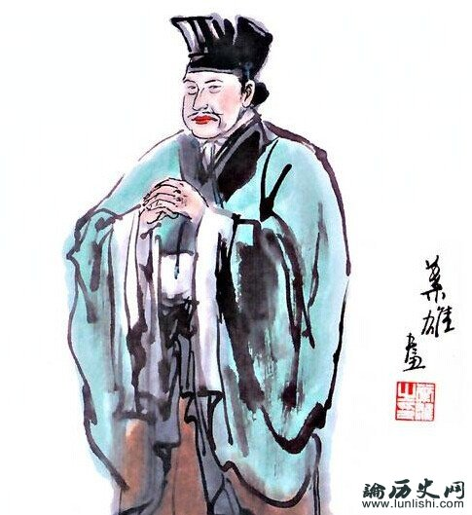
Theo truyền thuyết Trung Quốc, vua nước Thục sau khi mất nước,Hồn ông hóa thành con chim đỗ quyên ( chim quốc). Cứ vào cuối xuân, đầu hạ thường cất tiếng kêu ai oán như gọi hồn nước cũ.
- Con quốc quốc ->tiếng kêu quốc quốc ->đất nước -> nhớ nước
- Cái gia gia -> tiếng kêu gia gia -> gia đình ( nhà ) - > nhớ nhà

Slide 24
Hai câu luận: Nhớ nước đau lòng, con quốc quốc Thương nhà mỏi miệng, cái gia gia
Hình thức: Hoạt động cá nhân
Thời gian : 2 phút
Nhiệm vụ :
+ Trả lời câu hỏi: Trong hai câu thơ luận, tác giả đã sử dụng các BPNT nào ?
Tác dụng của các BPNT đó ?

Slide 25
Hai câu luận: Nhớ nước đau lòng, con quốc quốc Thương nhà mỏi miệng, cái gia gia
Nhân hóa:
Nhớ nước
Thương nhà
Đảo ngữ:
VN – CN
Chơi chữ đồng âm: “quốc quốc,
gia gia”
Phép đối ý, đối thanh:
Nhớ nước đau lòng con quốc quốc T T B B B T T
Thương nhà mỏi miệng, cái gia gia
B B T T T B B

Slide 26
Dừng chân đứng lại , trời, non, nước Một mảnh tình riêng, ta với ta
Hình thức: Hoạt động cá nhân ( Trả lời trên ô chát )
Câu hỏi : Trong 2 câu thơ kết, tác giả đã sử dụng biện pháp nghệ thuật nào ?
Thời gian : 1 phút

Slide 27
Dừng chân đứng lại, trời, non, nước,
Một mảnh tình riêng, ta với ta.
- Cảnh :
Trời, non , nước , thiên nhiên bao la, rộng lớn
- Người:
Ta với ta : + 1 người,1 nỗi buồn, 1 nỗi cô đơn,riêng lẻ
+ trống vắng,nhỏ bé, cô đơn trước thiên nhiên
BPNT : + Tương phản
+ Sử dụng các từ ngữ đặc tả sự cô đơn

Slide 28
Tả cảnh
Tả cảnh thiên nhiên đèo ngang trong một buổi chiều tà qua cái nhìn trực tiếp, cảm nhận trực tiếp của nhà thơ. Cảnh đẹp lặng lẽ, mênh mông, hoang dã, tiêu sơ như một bức tranh sơn thủy bằng thơ.( Vịnh cảnh)
Tả tình
Là bài thơ bày tỏ tâm trạng. Đó là nỗi u hoài, nỗi buồn, nhớ tiếc quá khứ, nỗi thương nước, nhớ nhà, nỗi cô đơn lẻ loi của một cá nhân trước thiên nhiên mênh mông, rộng lớn..
Tả cảnh ngụ tình
Tả cảnh để tả tình. Tình lồng trong cảnh. Cảnh đậm hồn người. → Tả cảnh ngụ tình đặc sắc.

Slide 29
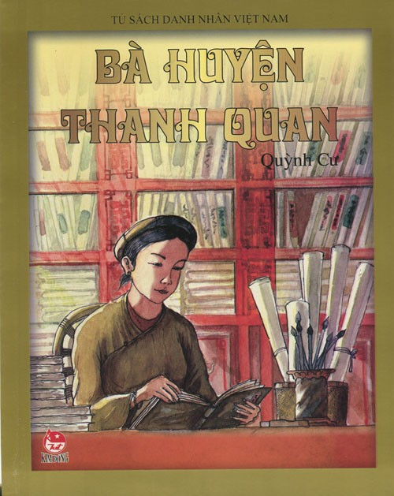
Qua đây, em có nhận xét gì về bà Huyện Thanh Quan ?
- Là người phụ nữ nhạy cảm, tài sắc vẹn toàn, giàu tình cảm, yêu nước, thương nhà.

Slide 30
HƯỚNG DẪN VỀ NHÀ
Học thuộc lòng bài thơ. Nắm chắc nội dung và nghệ thuật của bài thơ.
Viết đoạn văn giới thiệu về Đèo Ngang : sưu tầm, tranh ảnh, tư liệu. ( Nộp bài trên Palet)
Chuẩn bị bài : Bạn đến chơi nhà

